Slide 1

BI-проекты глазами аналитика
Дмитрий Перепонов
КРОК
Facebook.com/PereponovDM
LinkedIn.com/im/PereponovDM

Slide 2


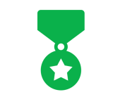
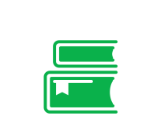


Компания КРОК
Топ-10 ИТ-компаний России
Топ-3 консалтинговых компаний России
Реализуем более 2000 проектов в год
Владеем собственным ЦОД TIER III
Являемся №1 по внедрению BI решений
Перепонов Дмитрий
Старший консультант по внедрению бизнес-приложений
Группка консультантов BI/DWH
Группа консультантов по анализу и автоматизации бизнес-процессов

Slide 3
Группа консультантов
Консультант
Аналитик
Разработчик
Тестировщик
Внедренец
Собираем и анализируем требования
Документируем системы
Проектируем и настраиваем системы
Тестируем системы
Внедряем системы
Обучаем системам
Поддерживаем пользователей
…и иногда танцуем с бубном и гуслями

Slide 4
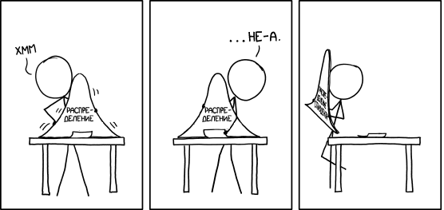
Зачем нужен BI
Да
Поддерживает и ускоряет принятие решений
Предоставляет удобный инструмент бизнес-анализа
Отображает информацию в целом о компании из всех источников
Автоматизирует подготовку регулярной отчетности
Отвечает на вопросы «А что у нас с…»
Контролирует и оповещает об изменениях
И многое многое…
Да, но другого цвета

Slide 5
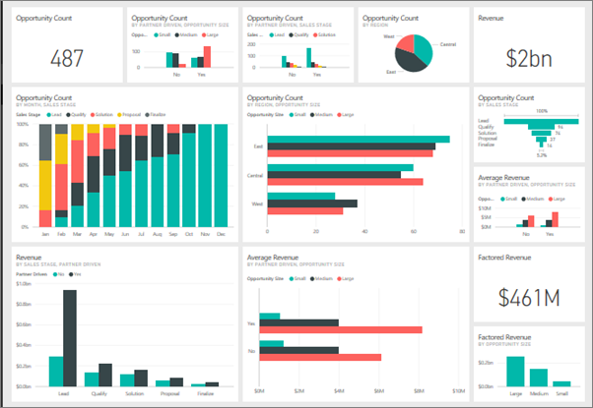
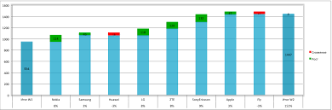
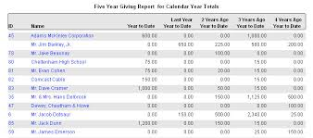
Основные возможности BI
Информационные панели
Оперативный анализ
Регламентированные отчеты

Slide 6
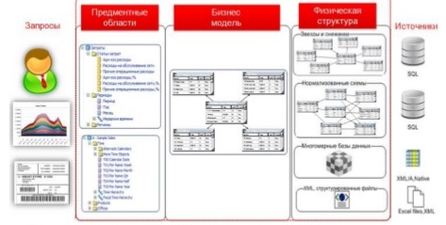
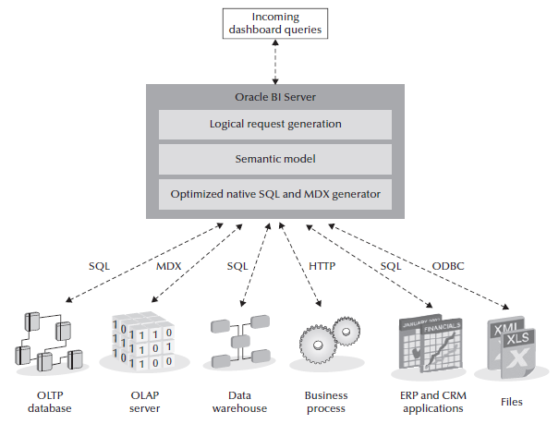
Архитектура BI
ШУТКА

Slide 7
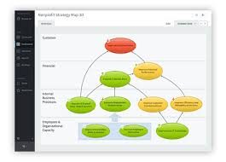
Функциональная архитектура BI
Настраивает связи между информацией и переходит от терминов источников данных к терминам конечных пользователей
Метамодель
Источники данных
Источники информации в компании – файлы, хранилища и базы данных

Slide 8
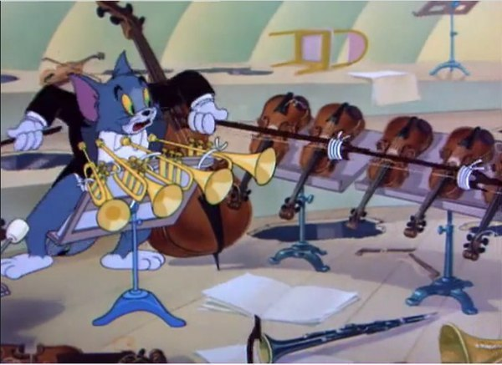
Сбор и анализ требований
Узнаем что и зачем нужно ключевым пользователям
Подсказываем что и как правильно делать
Фиксируем полученную информацию
Составляем каталог требований
Формируем техническое задание

Slide 9
Правильные и не правильные вопросы
Какую информацию необходимо анализировать?
Зачем информацию необходимо анализировать?
Как формируется информация на данный момент?
Как происходит анализ информации на данный момент?
Какие трудности возникают на данный момент?
Какие задачи необходимо решить?
Какая информация необходима?
Какие отчеты необходимы?
Как визуализировать очтеты?
Существуют ли дополнительные требования?

Slide 10
Бег по граблям или идём правильным курсом
А у нас сотрудники все делают сами – зачем нам система?
А я возьму телефон, позвоню и узнаю – зачем нам система?
А можно ли руками вводить данные в систему?
А можно ли корректировать данные в системе?
А зачем нам хранилище данных?
А давайте напрямую из учетной системы?
А можно это, это, вот это и это на один график?
А у нас отчет на *адцать тысяч строк – сможете?

Slide 11


Проектирование системы
Какая информация нужна и как связана между собой
Какие предметные области будут использоваться совместно
Какие бизнес-правила должны быть использованы
Как должны быть реализованы требования
Техническое задание
Функциональная и техническая архитектура
Функциональные дизайны разработки (BI, DWH, ETL)

Slide 12
Тестирование данных и бизнес-правил
Измерения
Показатели
Информация
Специальные символы
Отсутствие информации
Последовательности
Время
События
Уведомления
Задействованные лица

Slide 13
Внедрение и обучение
Удаленная
и не очень поддержка
Обучение на местах
Демонстрация
Рассказываем о системе
Показываем основные возможности
Придумываем кейсы и шутим
Обучаем работе с системой
Разбираем существующие кейсы
Подтверждаем корректность данных
Продолжаем обучать
Отвечаем на различные вопросы по системе
Подтверждаем корректность данных

Slide 14
Спасибо за внимание
Дмитрий Перепонов
КРОК
Facebook.com/PereponovDM
LinkedIn.com/im/PereponovDM

